Slide 1


Муниципальное дошкольное образовательное автономное учреждение «Центр развития ребенка – детский сад № 120 г.Орска «Крепыш»
Туризм
в работе ДОУ
со старшими дошкольниками
Старший воспитатель ВКК
Лобанова Елена Сергеевна

Slide 2

Детский туризм - эффективное средство гармоничного развития дошкольников. Активные движения на свежем воздухе способствуют закаливанию организма и улучшают здоровье. Развиваются практические навыки в основных видах движений, а ходьба с рюкзаком и дозированной физической нагрузкой на свежем воздухе укрепляет сердечно - сосудистую систему. Совершенствуются все физические качества ребенка и формируются навыки ориентировки в пространстве.

Slide 3

Актуальность опыта работы
В настоящее время система отечественного дошкольного образования, в том числе и физкультура, претерпевают существенные изменения. Современные дошкольные образовательные учреждения пытаются найти новые формы, средства, методы образовательного процесса. Обращение к туризму, как к средству физической культуры не случайно, поскольку его использование как активного средства воспитания личности, позволяет позитивно влиять на формирование жизненно необходимых человеку знаний, умений и навыков, совершенствовать его двигательные способности, развивать нравственно-волевые и интеллектуальные качества.

Slide 4
Дошкольный туризм имеет много преимуществ
Туризм, как средство физического воспитания, позволяет круглогодично разнообразить двигательную деятельность детей и в полной мере использовать циклические движения на свежем воздухе, которые стимулируют развитие общей выносливости и способствуют повышению уровня развития основных физических качеств ребенка.
Туризму присущи коммуникативные функции и при целенаправленном педагогическом воздействии они могут играть значительную роль в решении задач нравственного воспитания дошкольников.
Средства туризма обладают большим познавательным потенциалом и могут способствовать более эффективному и качественному усвоению знаний в соответствии с программными требованиями, а также развивать познавательные способности детей.
Дошкольный туризм формирует нормы экологического поведения в природе.
Дошкольный туризм дает возможность формирования валеологических знаний у дошкольников.

Slide 5

Теоретическая база опыта
Основана на идеях :
И.М.Сеченов,
В.И.Лях,
А.П.Матвеев,
Ю.К. Бабанский,
Д.Б. Эльконин,
Л.Н. Данилина,
Н.А. Бернтштейн.

Slide 6
Новизна опыта работы
в реализации принципа интеграции образовательной деятельности при проведении занятий в спортивном зале и деятельности во время прогулки при обучении дошкольников туристическим навыкам и экологического образования;
проведение занятий с компьютерной поддержкой;
обязательный этап деятельности – рефлексия, т.е. момент, когда дети обсуждают проделанную работу. Воспитанники путём индивидуального и группового обсуждения приходят к правильному решению поставленной задачи.

Slide 7
Адресная направленность
инструктор по физической культуре ДОО при планировании и организации педагогической деятельности,
руководитель спортивных кружков;
родители воспитанников при подготовке и проведению семейного похода, экскурсии;
педагоги других дошкольных образовательных учреждений.
воспитатели для организации досуговой деятельности детей.

Slide 8
Трудоемкость
недостаточность знаний родителей воспитанников, как укрепить здоровье ребенка с помощью физических упражнений, подвижных игр, закаливания, туристических походов, экскурсий (анкетирование родителей);
слабое физическое развитие детей при поступлении в детский сад;
комплектование необходимого оборудования;
подготовка наглядного материала по реализации поставленных задач.

Slide 9
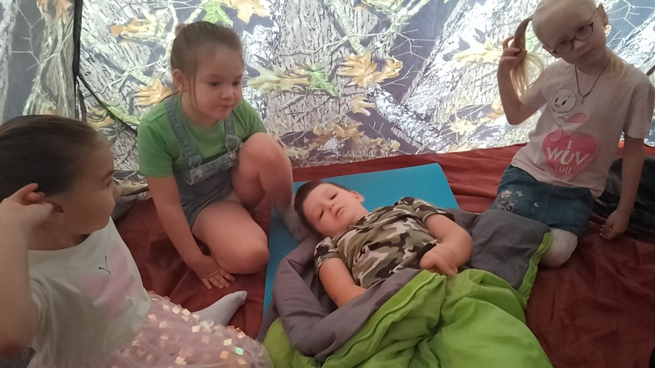
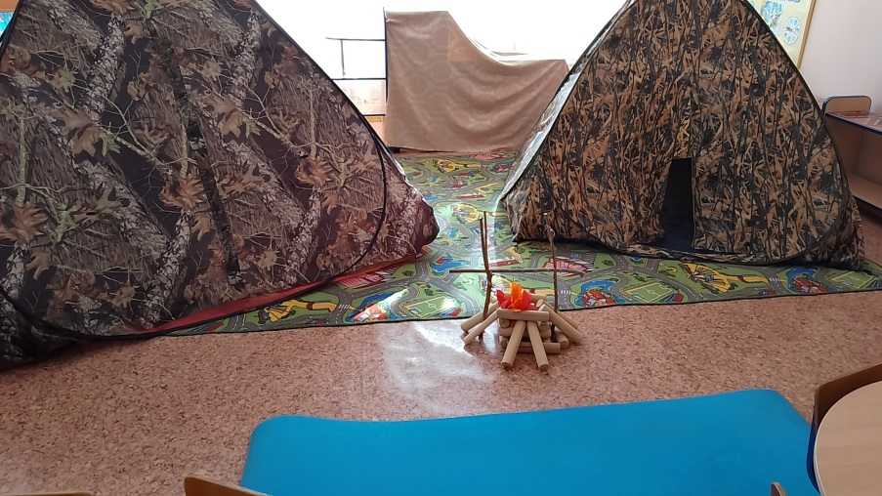
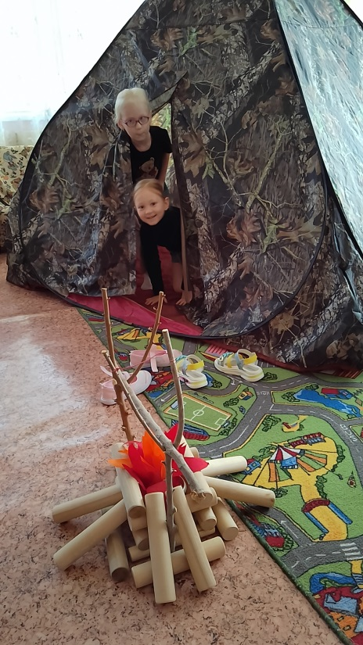

Знакомство с туризмом

Slide 10
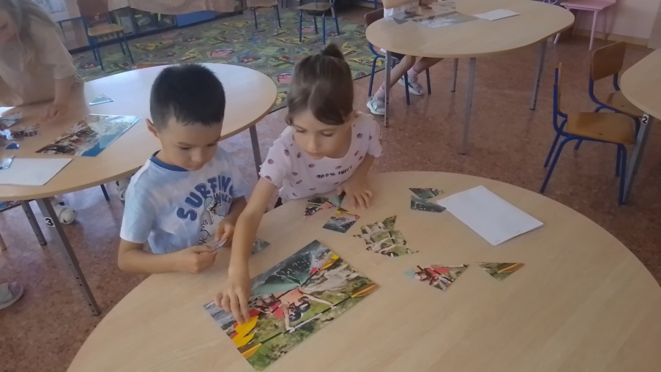
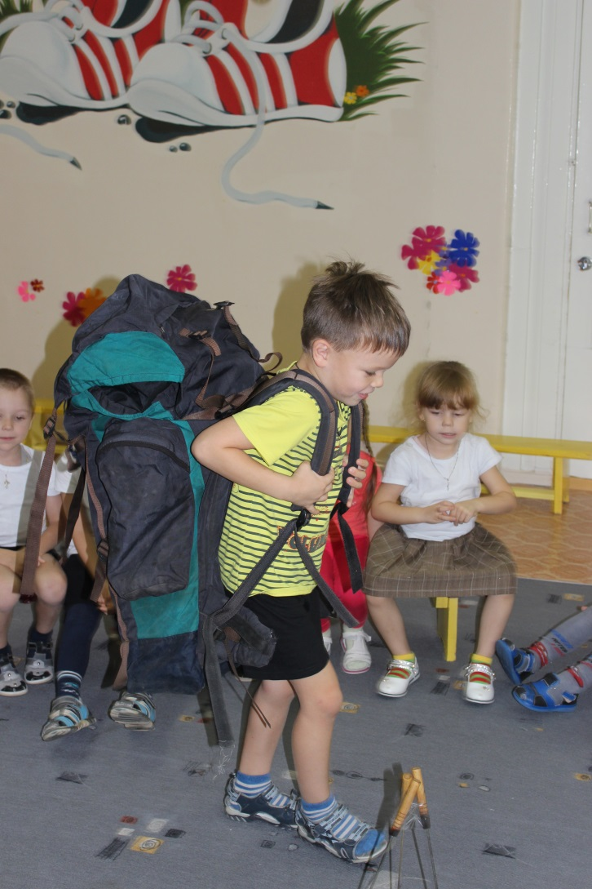
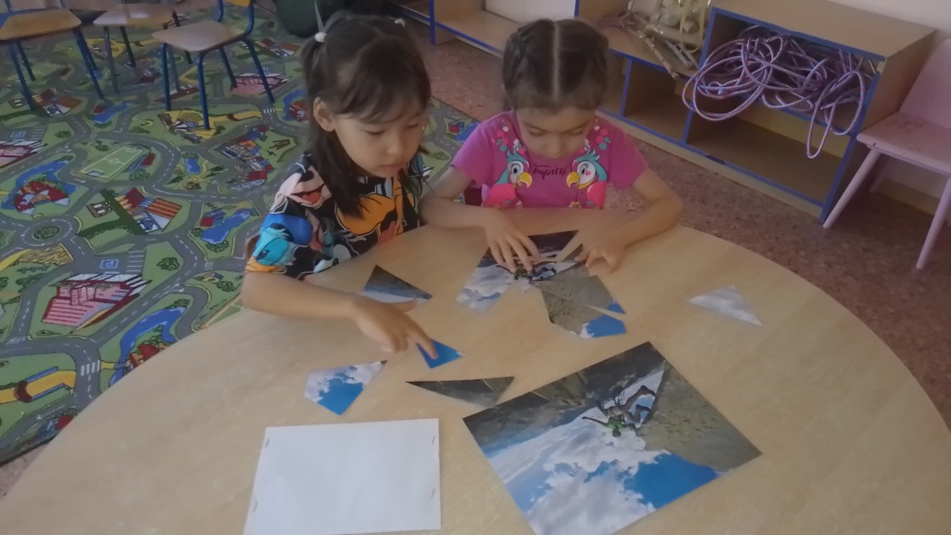
Знакомство с туризмом

Slide 11
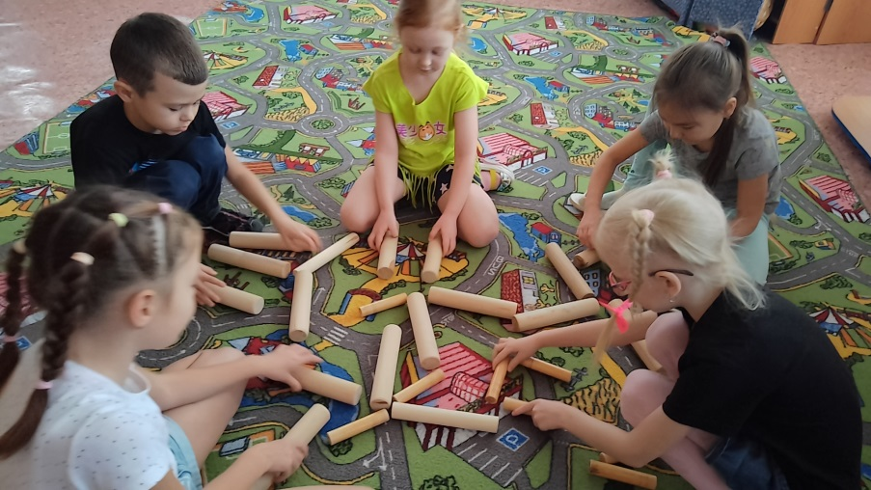
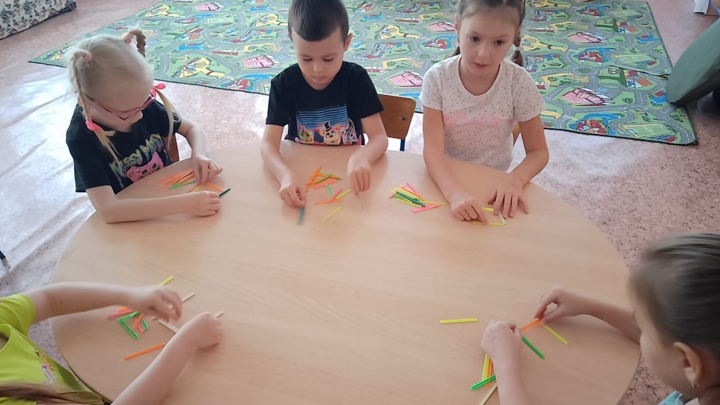
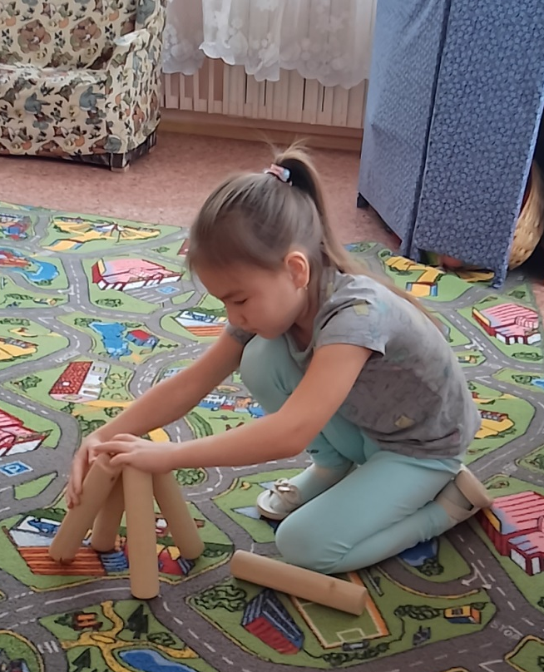
Знакомство с видами костров

Slide 12
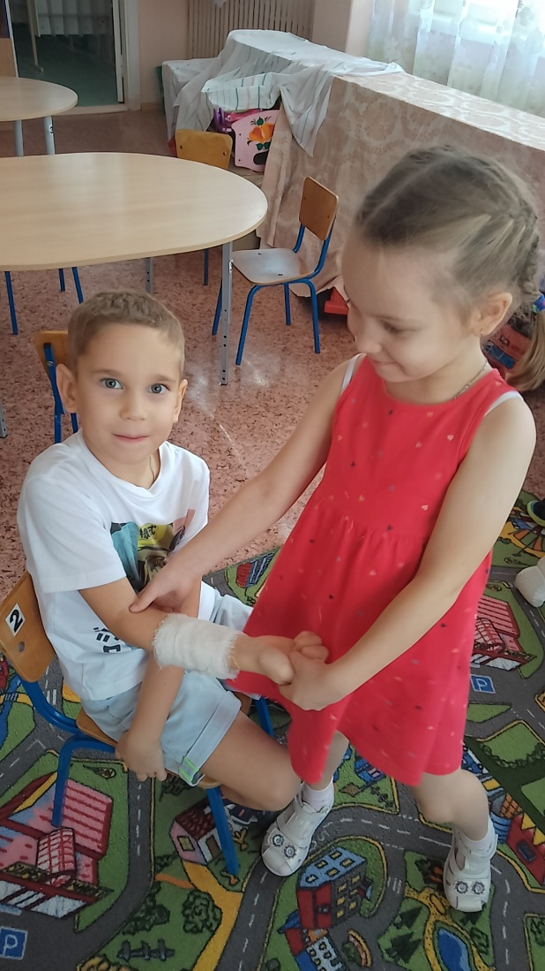
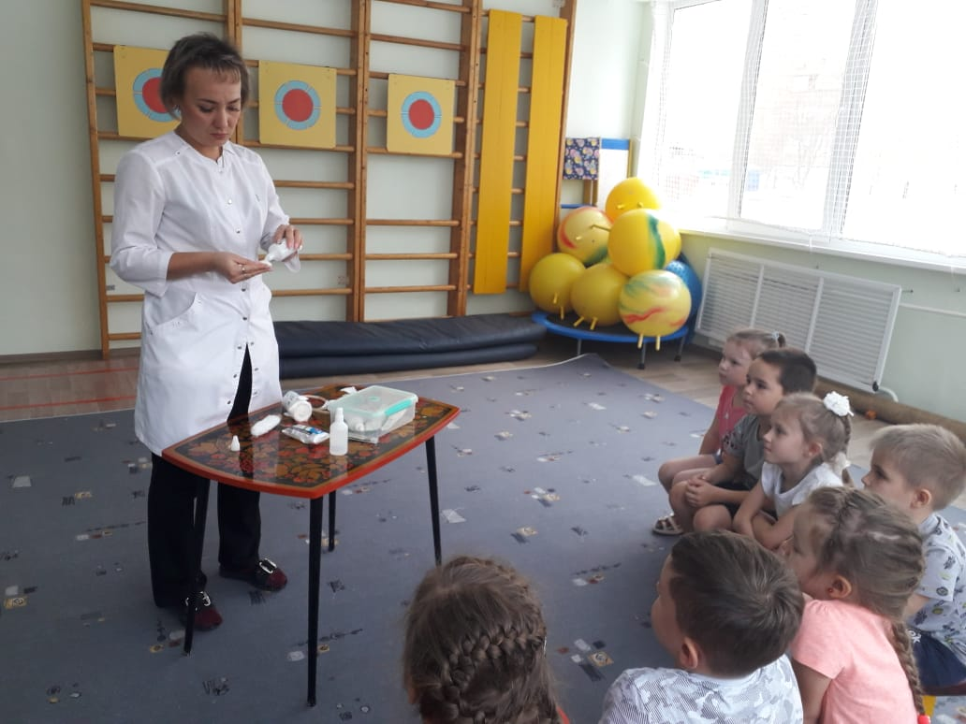
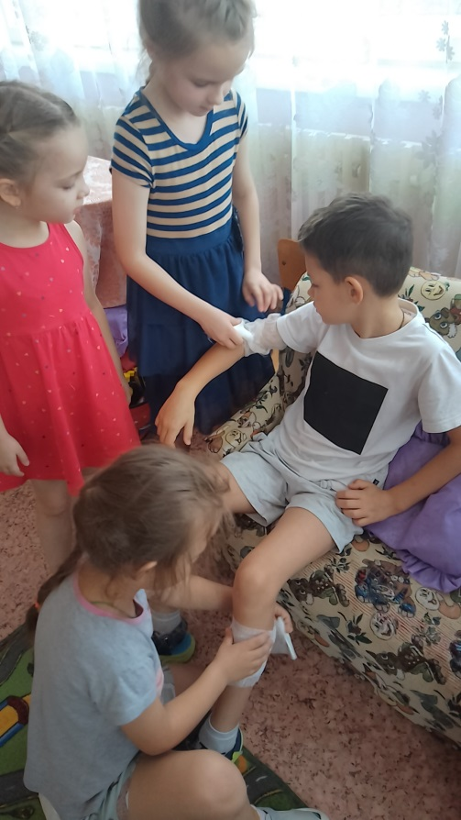
Оказание доврачебной помощи

Slide 13
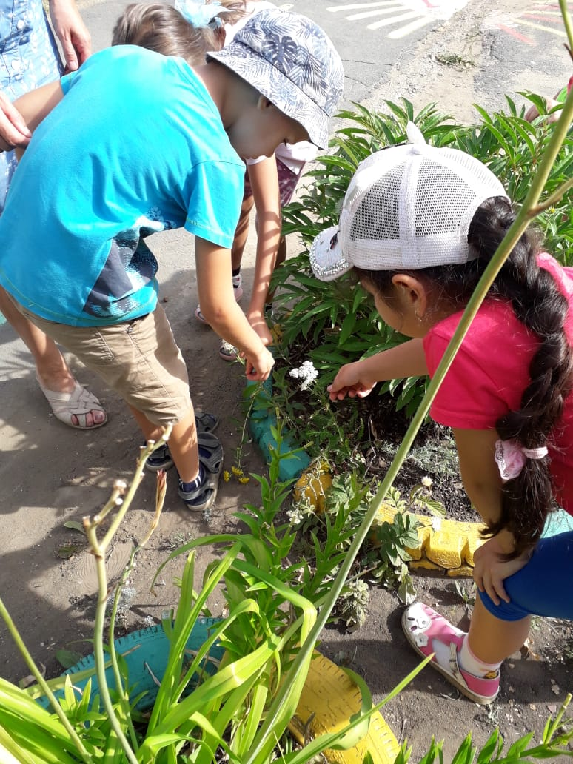
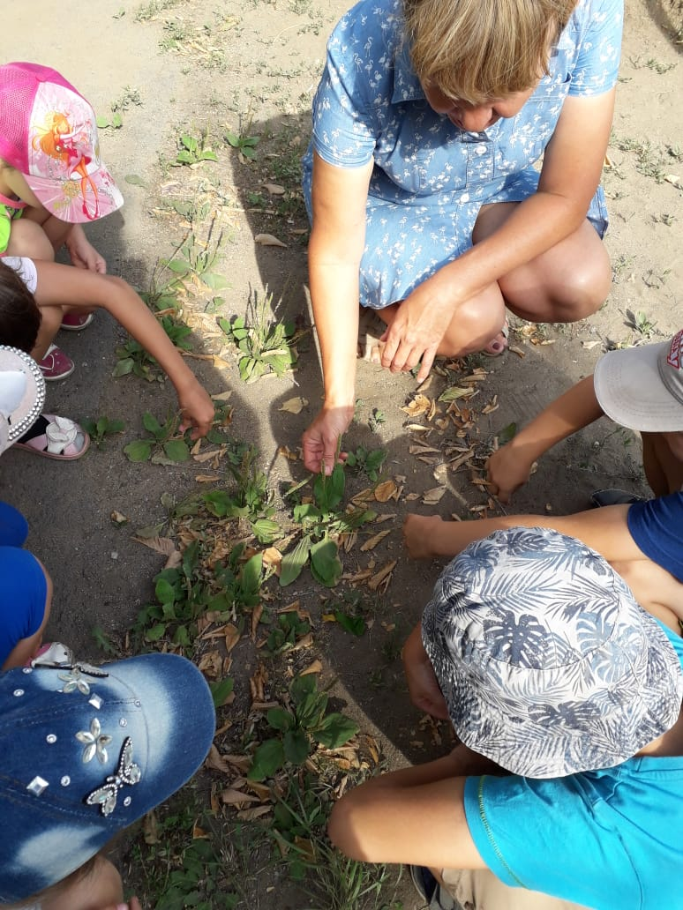
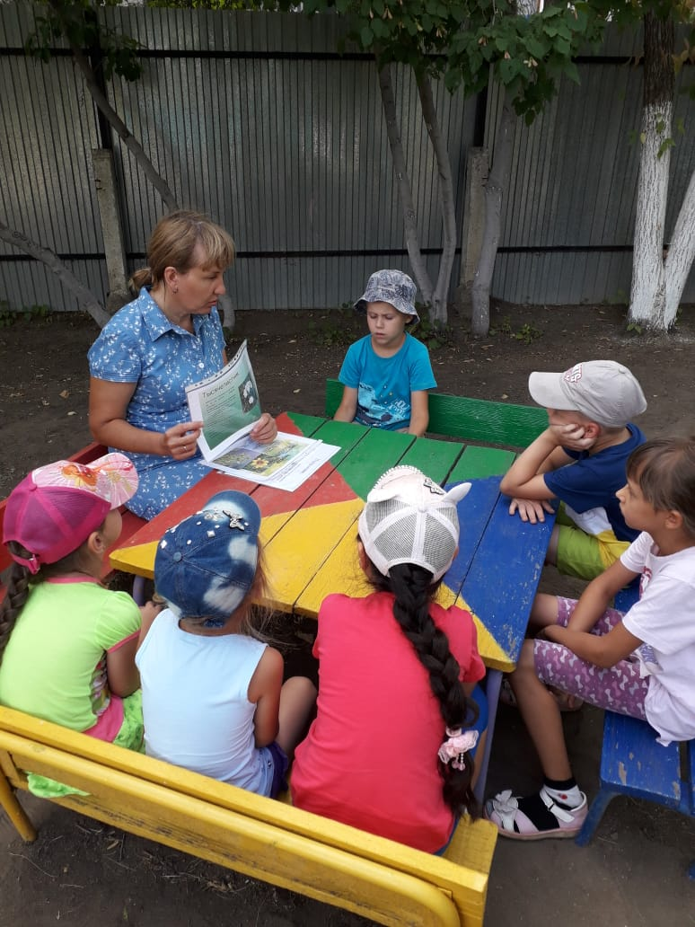
Знакомство с лекарственными травами

Slide 14
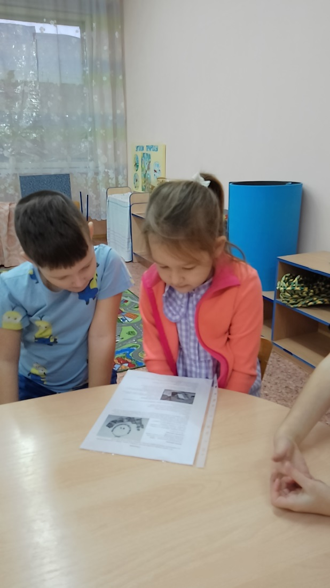
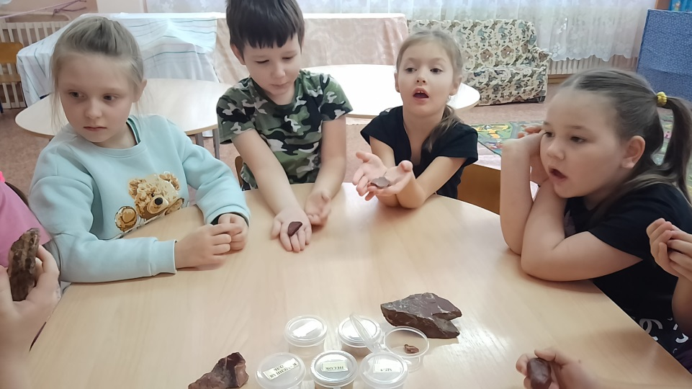
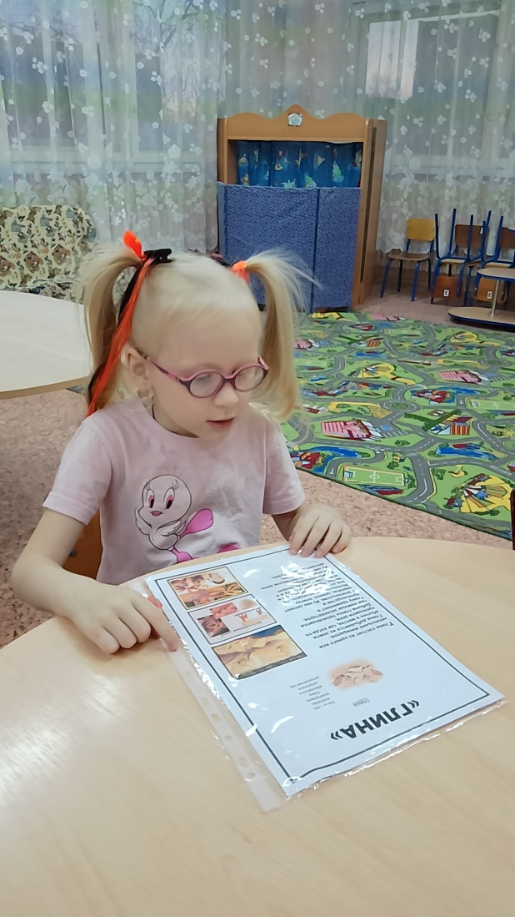
Знакомство с полезными ископаемыми

Slide 15
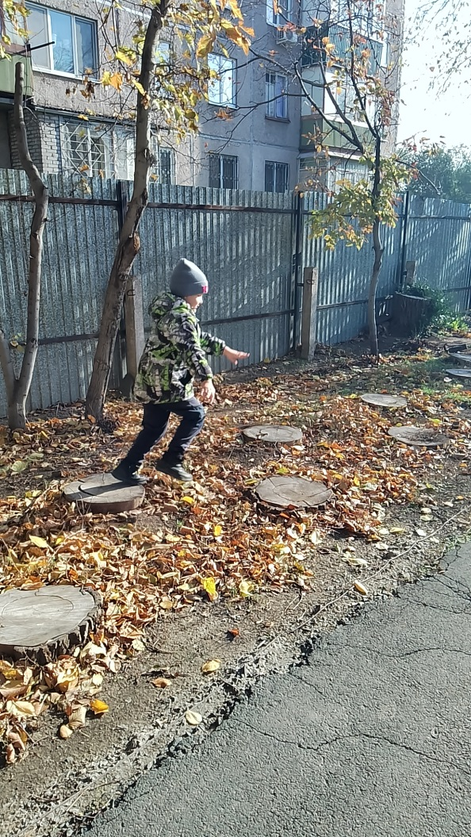
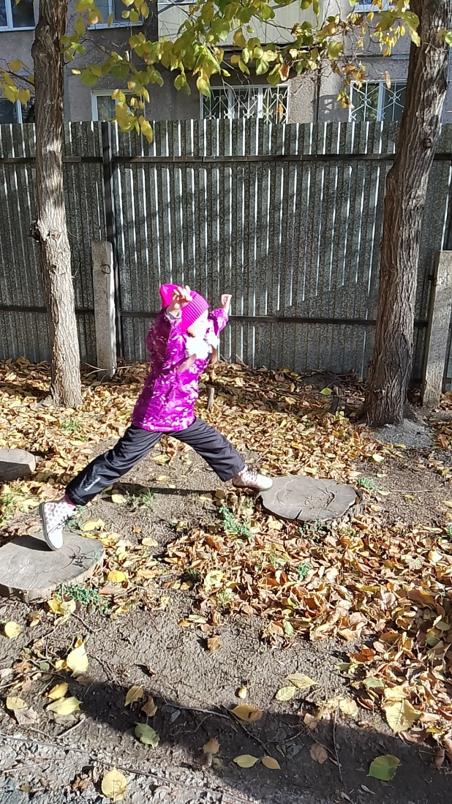
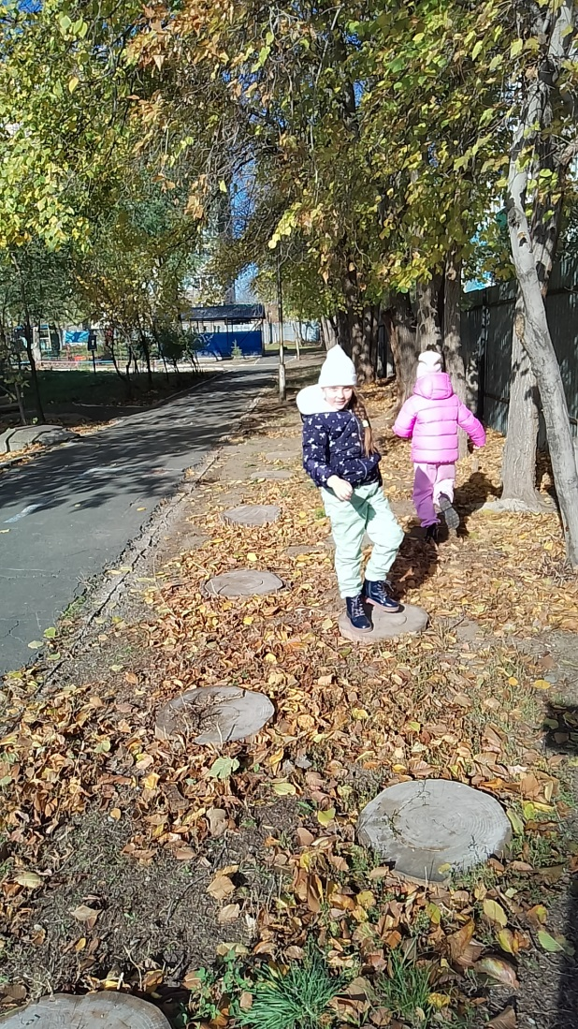
Туристическая тропа «Кочки»

Slide 16
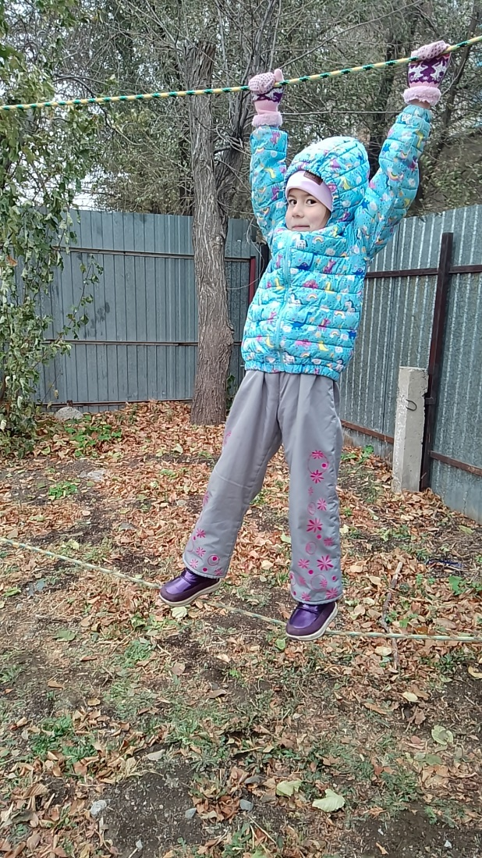
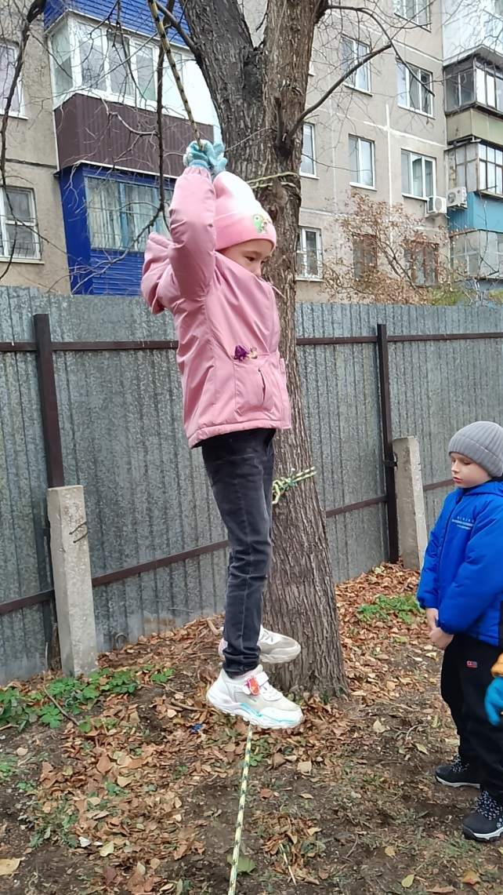
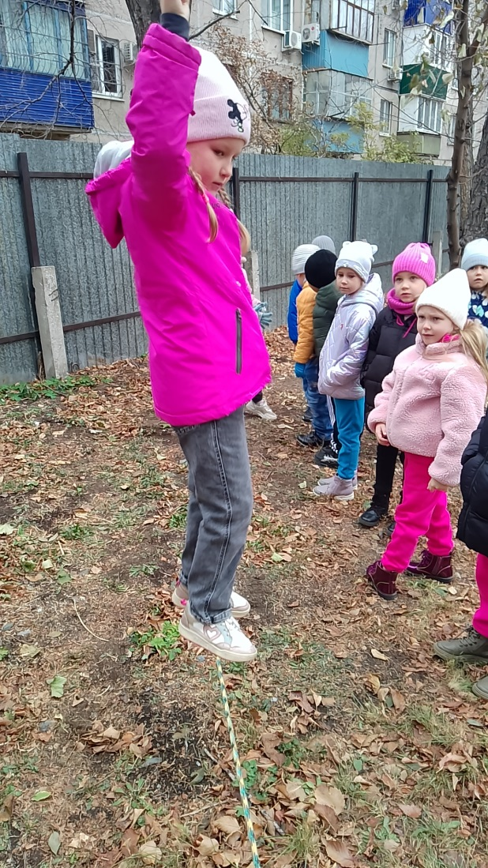
Туристическая тропа
«Параллельная переправа»

Slide 17
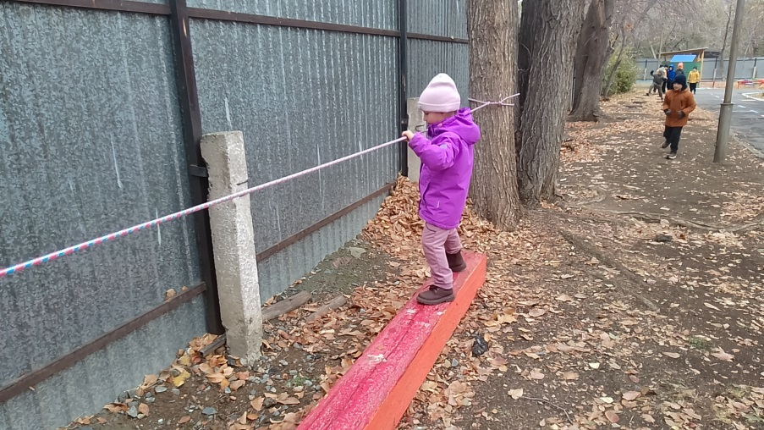
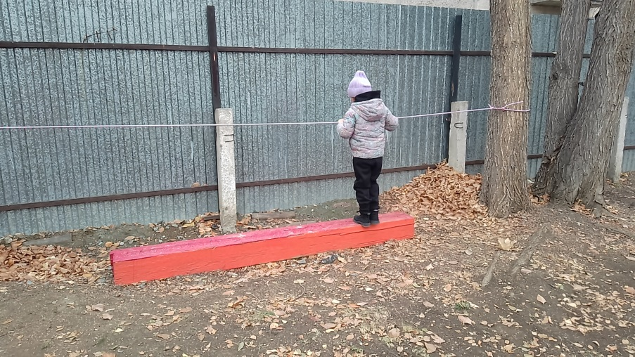
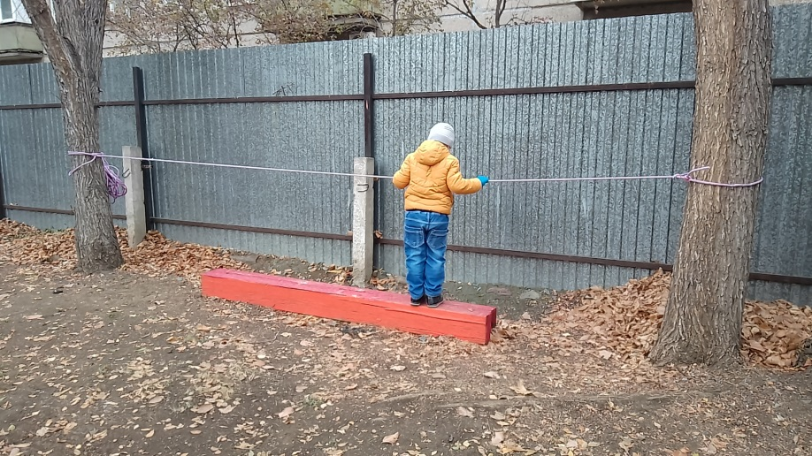
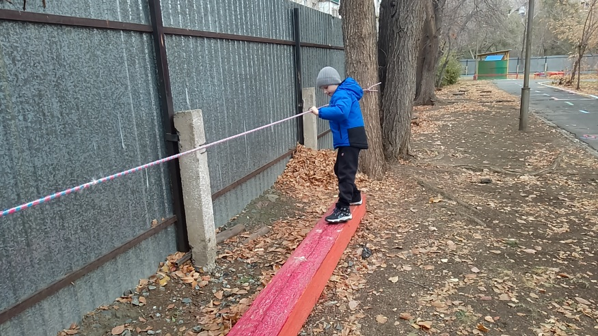
Туристическая тропа «Бревно»

Slide 18
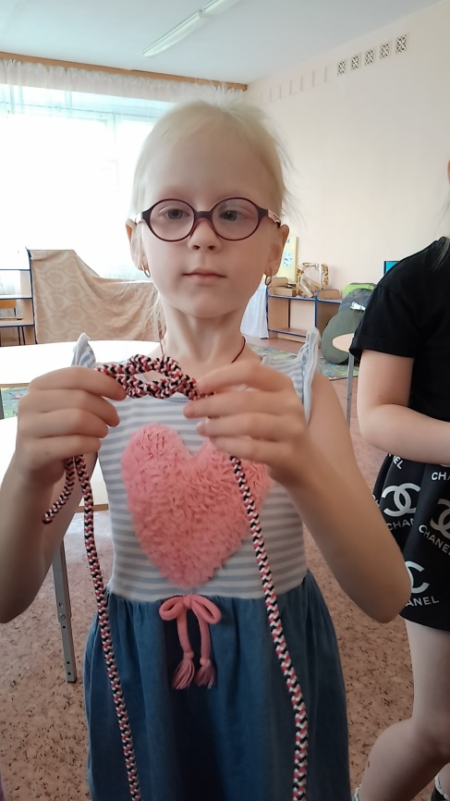
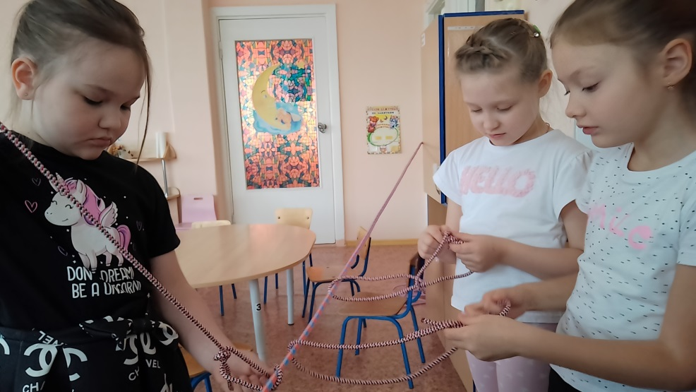
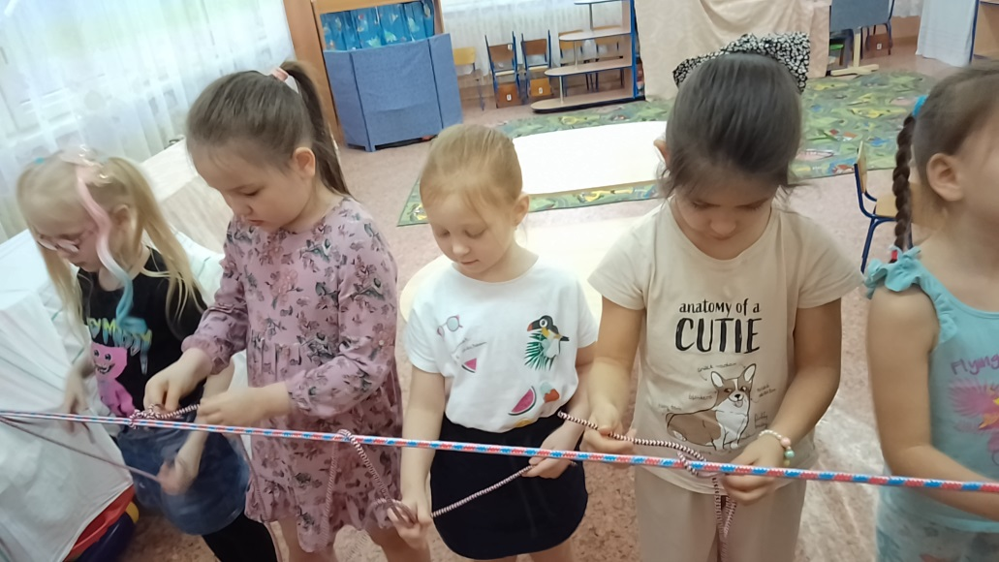
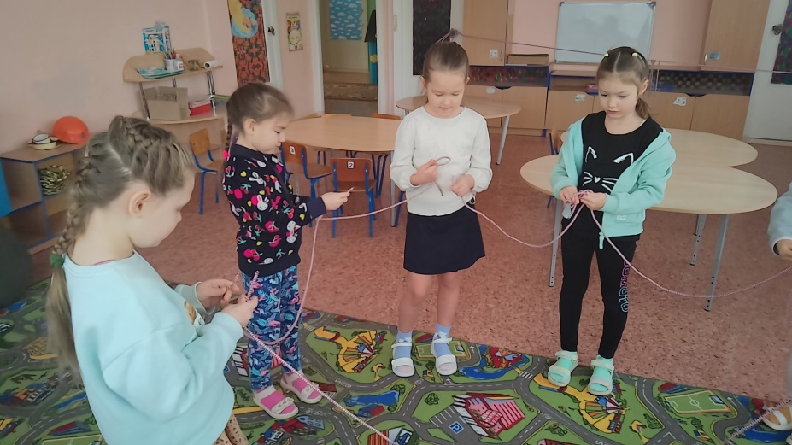
Вязка туристических узлов

Slide 19
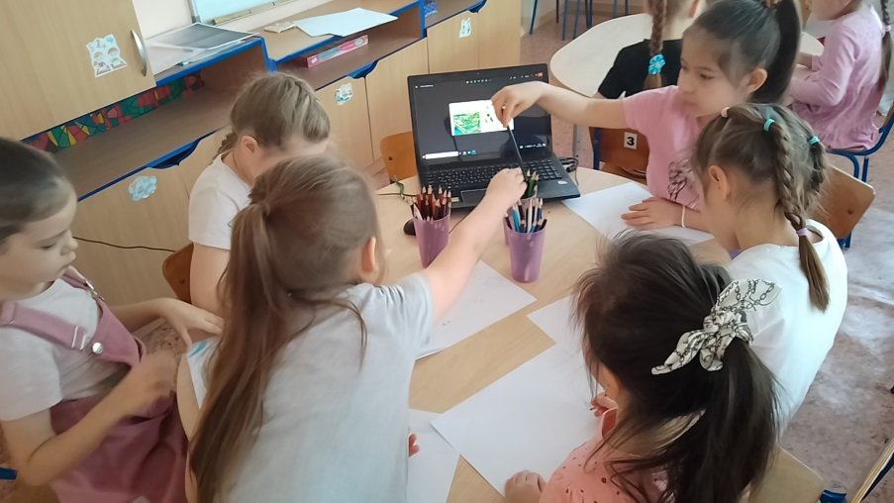
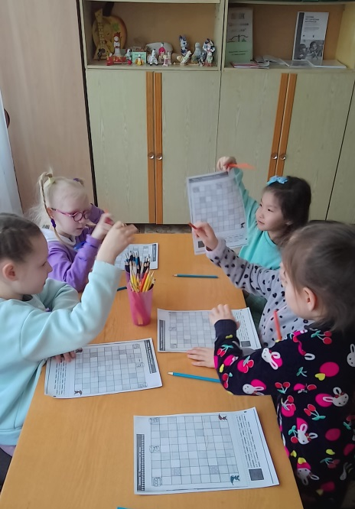
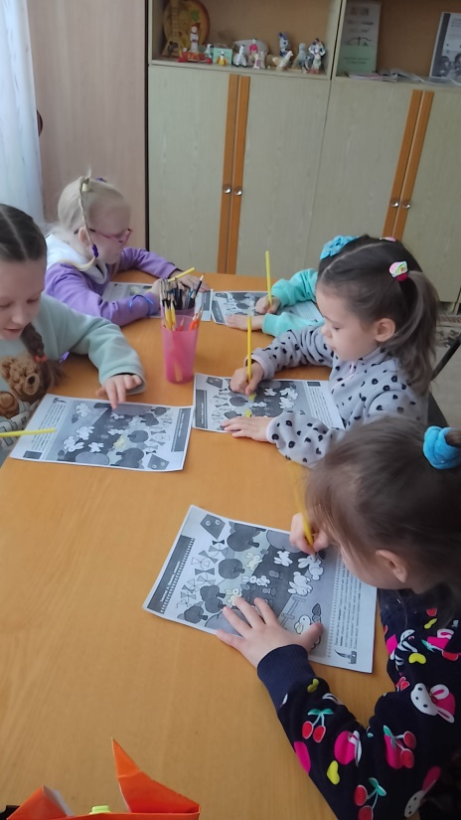
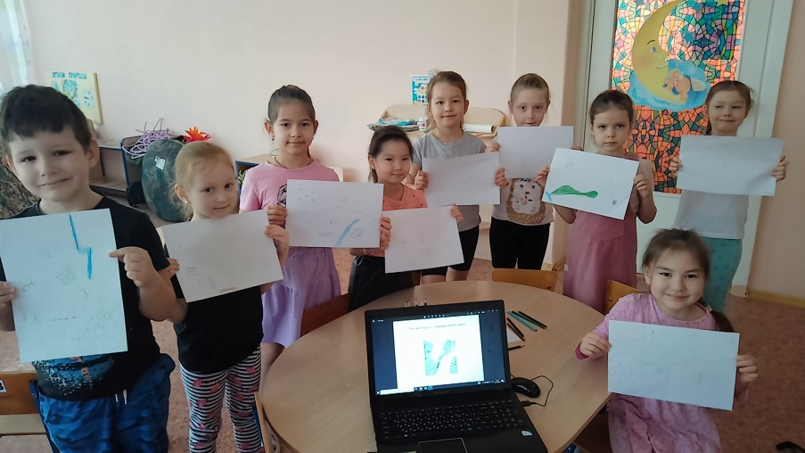
Ориентирование на листе бумаги

Slide 20
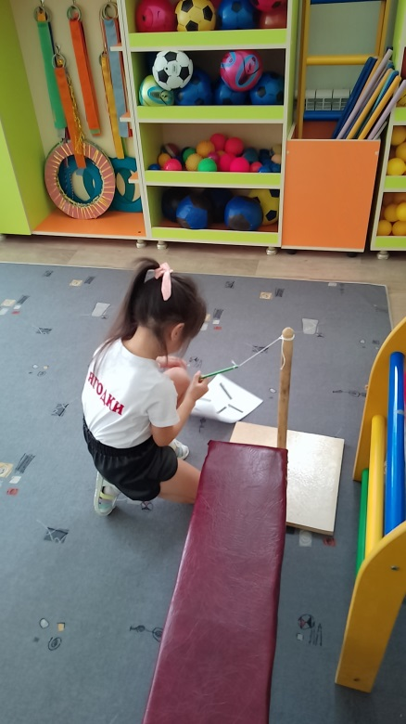
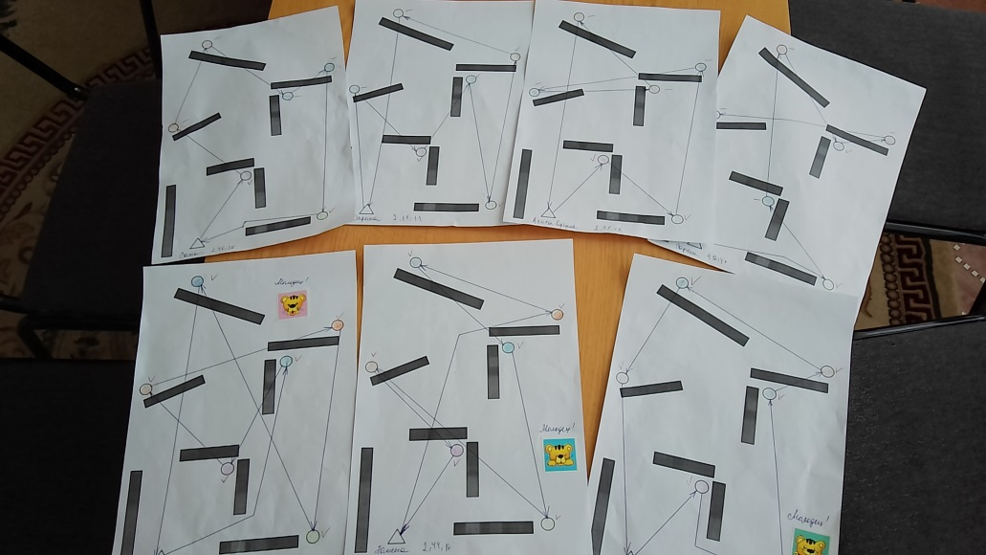
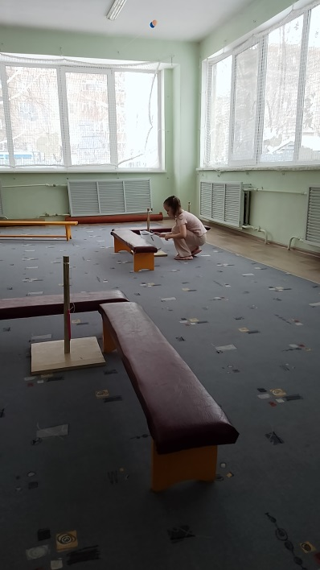
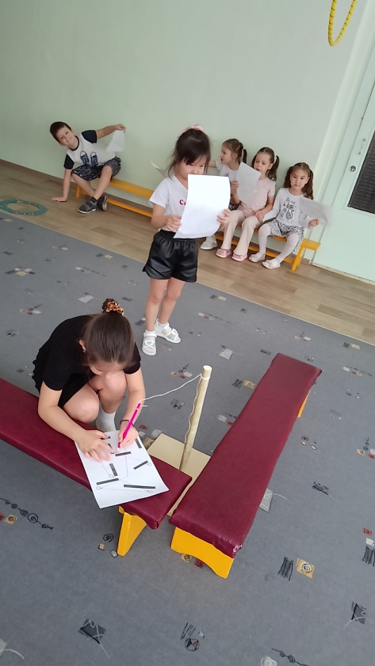
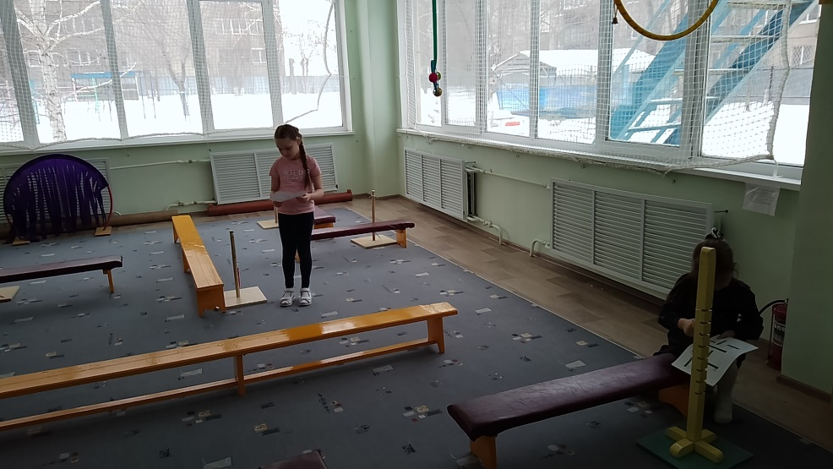
Ориентирование в помещении в лабиринте

Slide 21
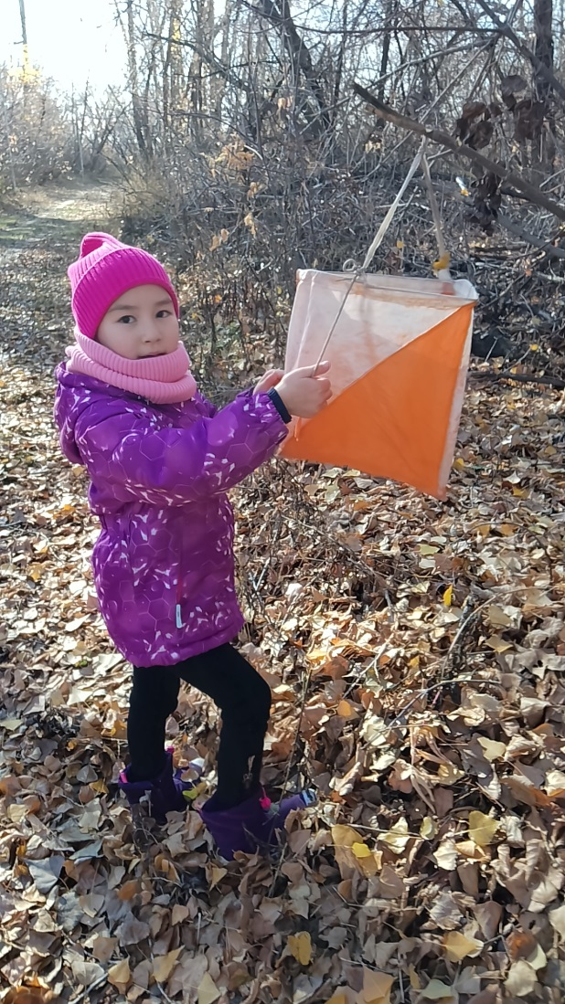
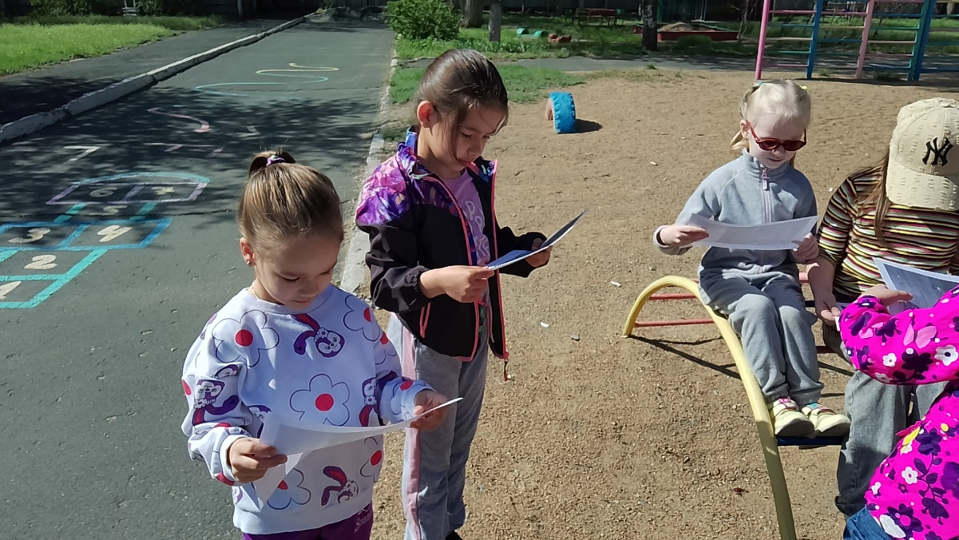
Ориентирование на территории детского сада

Slide 22
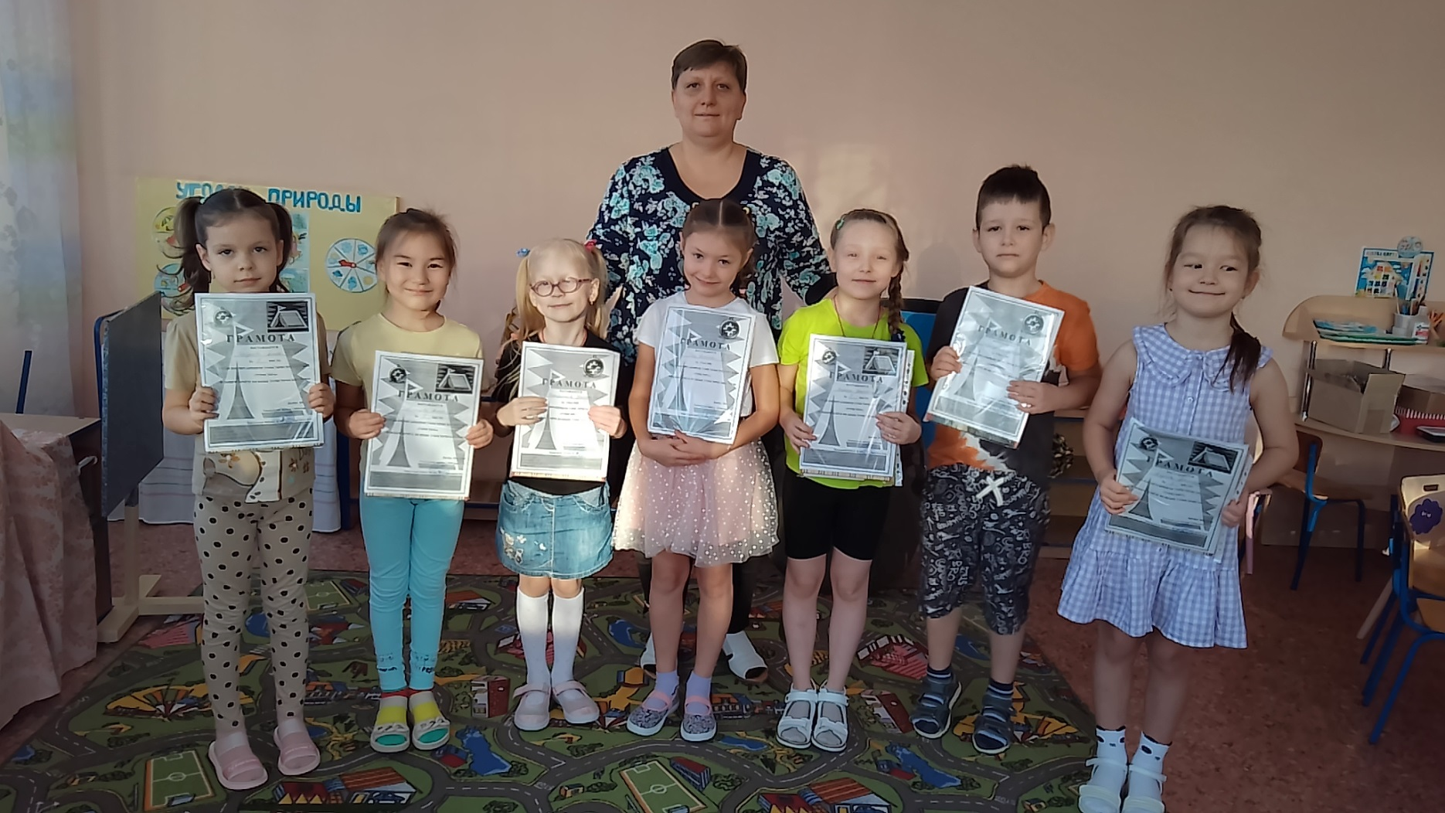
Соревнования по вязке узлов

Slide 23
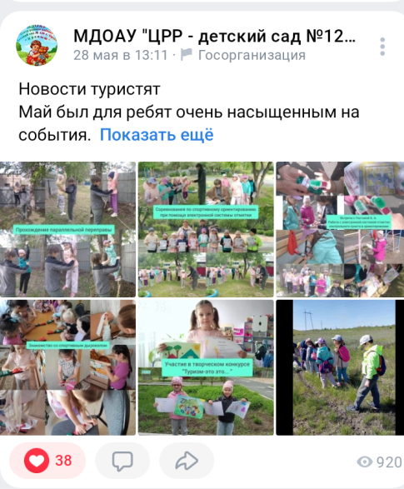
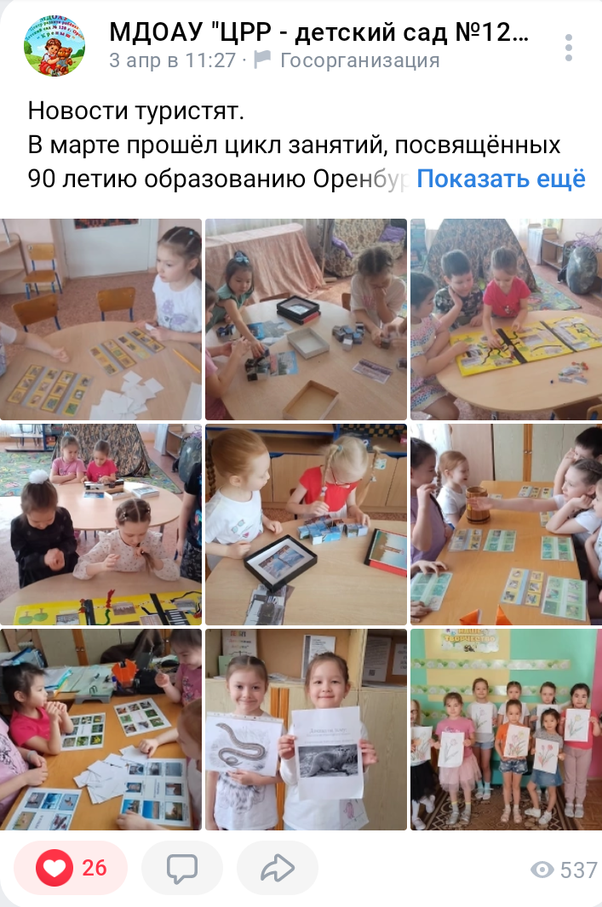
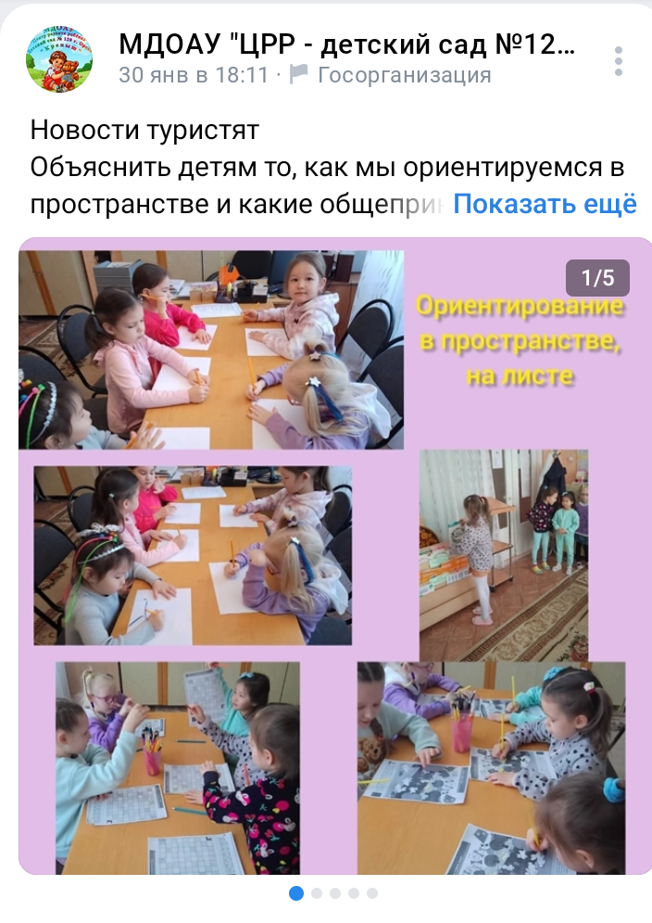
Работа с родителями Вконтакте

Slide 24
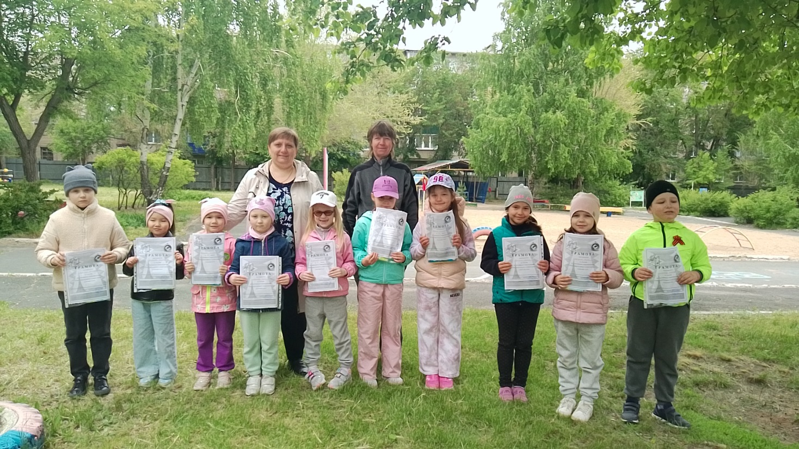
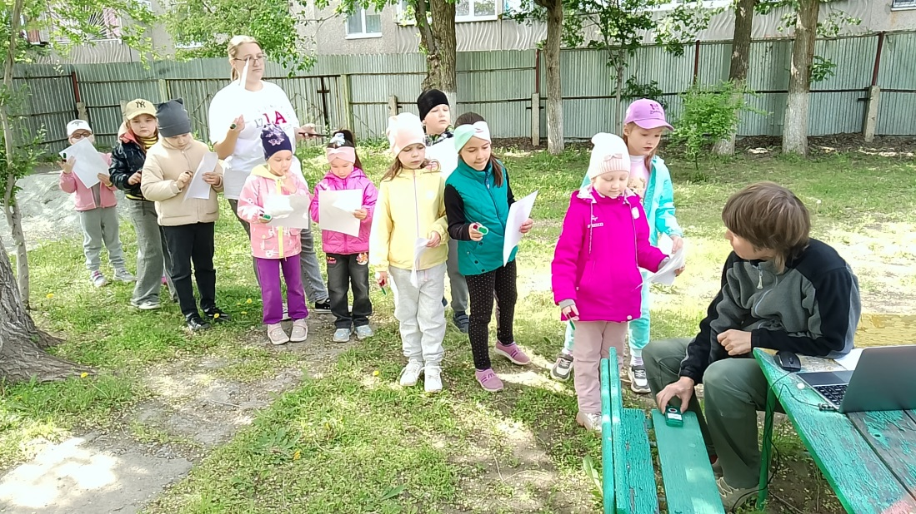
Соревнования по ориентированию с электронной системой отметки «Майский старт»

Slide 25
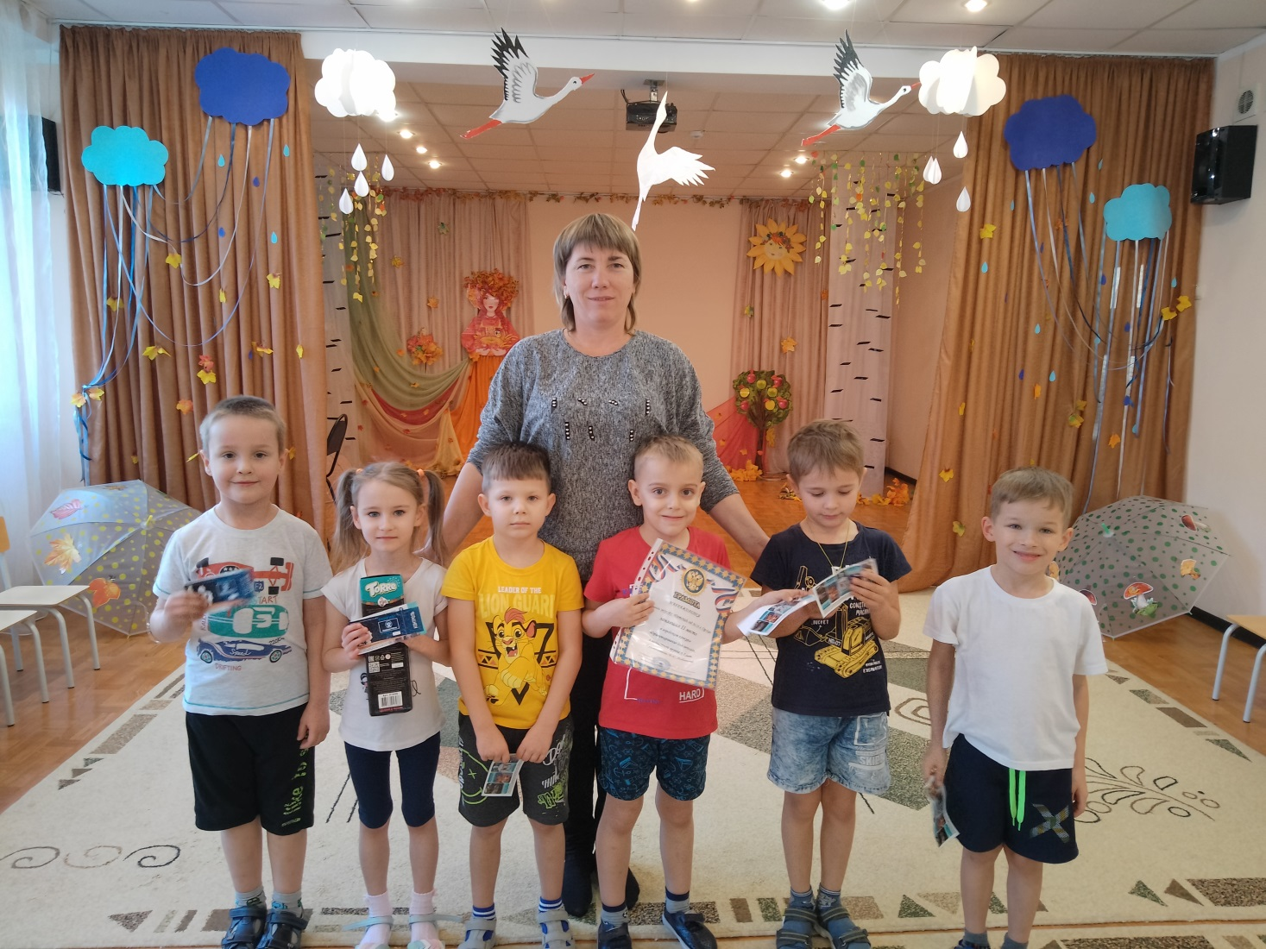


2 место в городских соревнованиях «Ориентирование туристят» - 2023

Slide 26





Городской конкурс
«Ориентирование для мам»

Slide 27




Поход как итоговое мероприятие

Slide 28

Спасибо за внимание!

